Slide 1

Nyt SIS
IT-sporet
Integrationsplatformen
Projektledernetværket
9. maj 2025, Poul Basse

Slide 2


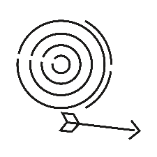



Integrationsplatform
Migrering
Tilpasning lokale systemer
Test
Tekniske implementering
Sikkerhed

Slide 3

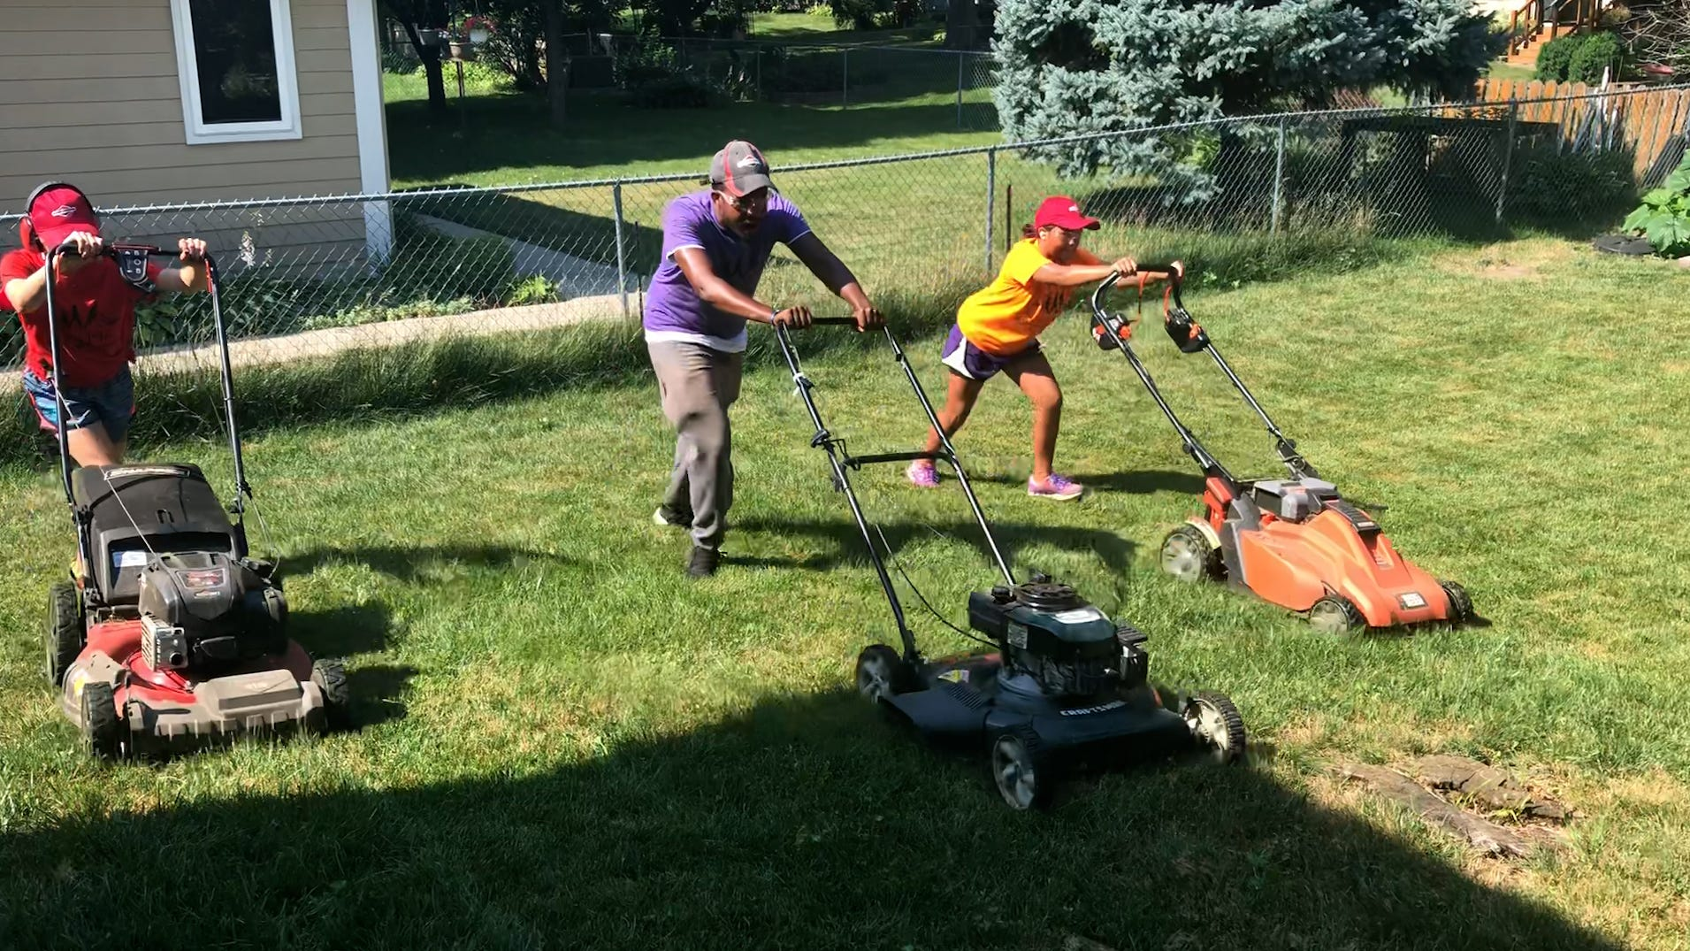
Integrationsplatform

Slide 4
Hvad er en integrationsplatform
En integrationsplatform er en softwareløsning, der gør det nemt at forbinde forskellige systemer, applikationer og databaser, så de kan udveksle data og arbejde sammen.
Den fungerer som et bindeled, der automatiserer og styrer dataflowet.
Giver overblik og sikre rettigheder til data.
Formålet er at undgå genbruge data i flere systemer, forbedre datakvalitet og forbedre hastigheden hvormed data udveksles mellem systemer, så systemerne altid har de nyeste oplysninger.

Slide 5

Elementer
SDU Azure platform
Azure Integrationsplatform
Udstille data i integrations-
Platformen fra fx STADS
Integration der udveksler data
med systemer

Slide 6
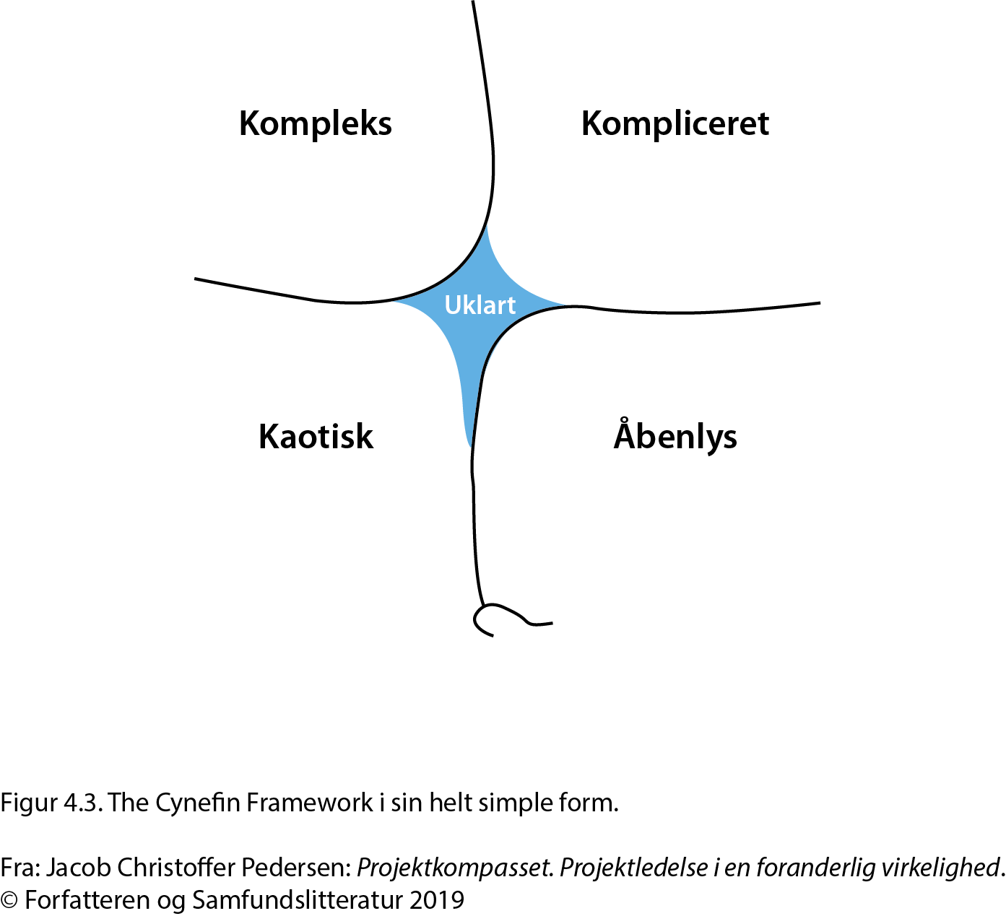
Kaotisk.
Ny praksis
Vi handler og prøver
…med hjælpe fra konsulenter, som kan gøre det kompliceret

Slide 7
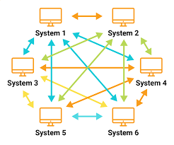
Integrationer i dag

Slide 8
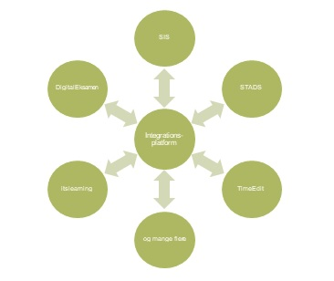
Integrationer i fremtiden

Slide 9
Hvorfor!

Slide 10
Løskobling af STADS som forberedelse til nyt SIS
1. Etablering
af integrationsplatform
Skift til nyt SIS
2. Udstille STADS data
  3. Tilpasning af integrationer
Workzone
Workzone
SIS
Workzone
Optag
Optag
Optag
Integrationsplatform
Integrationsplatform
Stads
Itslearning
Stads
Itslearning
Stads
itslearning
DE
DE
DE
Idag
Mellemtrin
TO-BE
2025-2028
2028

Slide 11
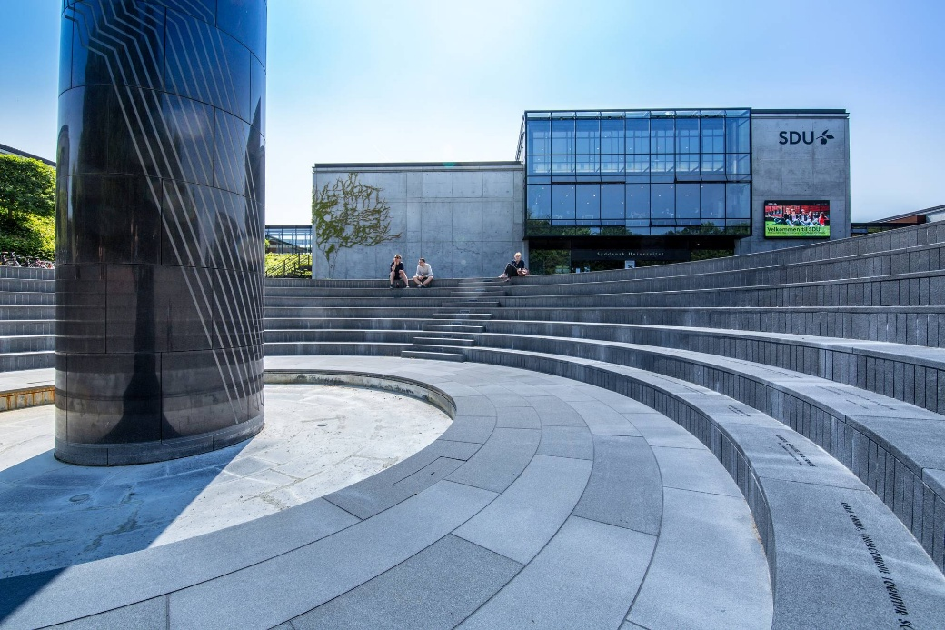
FAQ
Ligger der data i integrationsplatformen?
  Nej, ikke umiddelbart, måske midlertidigt
Hvilken teknologi er den?
  Microsoft Azure, men sammensat af mange komponenter
Er Microsoft et problem nu?
  Ikke lige nu, men vi har vores øjne åben for geopolitiken
Har andre universiteter også Azure
  Nogen har, andre har andre løsninger, vores er skræddersyet til os
Kunne man have valgt en anden teknologi?
  Ja, sammen med Devoteam valgte SDU Azure, da den passer bedst til SDU’s behov

Slide 12
Hvad betyder det for dig?
Du får data fra integrationsplatformen, ikke det enkelte system.
  I første omgang er data til nyt SIS i fokus
  Hurtigere opdateringer
  Højere kvalitet
Data udstilles i integrationsplatformen udfra informationsmodellen (slides senere)
  Fx:
  Udbudte fag (inkl forskellige oplysninger)
  Studerende
  Studier
Der er stadig, en der skal give adgang til data (vi har stadig GDPR;-))!
Man udveksler primært via api’er med integrationsplatformen (klassisk udvikling).
Man kan ikke fra fx Excel slå op i integrationsplatformen.
Vi kommer også til at kigge på om ikke der er muligheder for at koble Power mod integrationsplatformen.
Vi kommer til at opleve muligheder, vi ikke har set endnu.

Slide 13
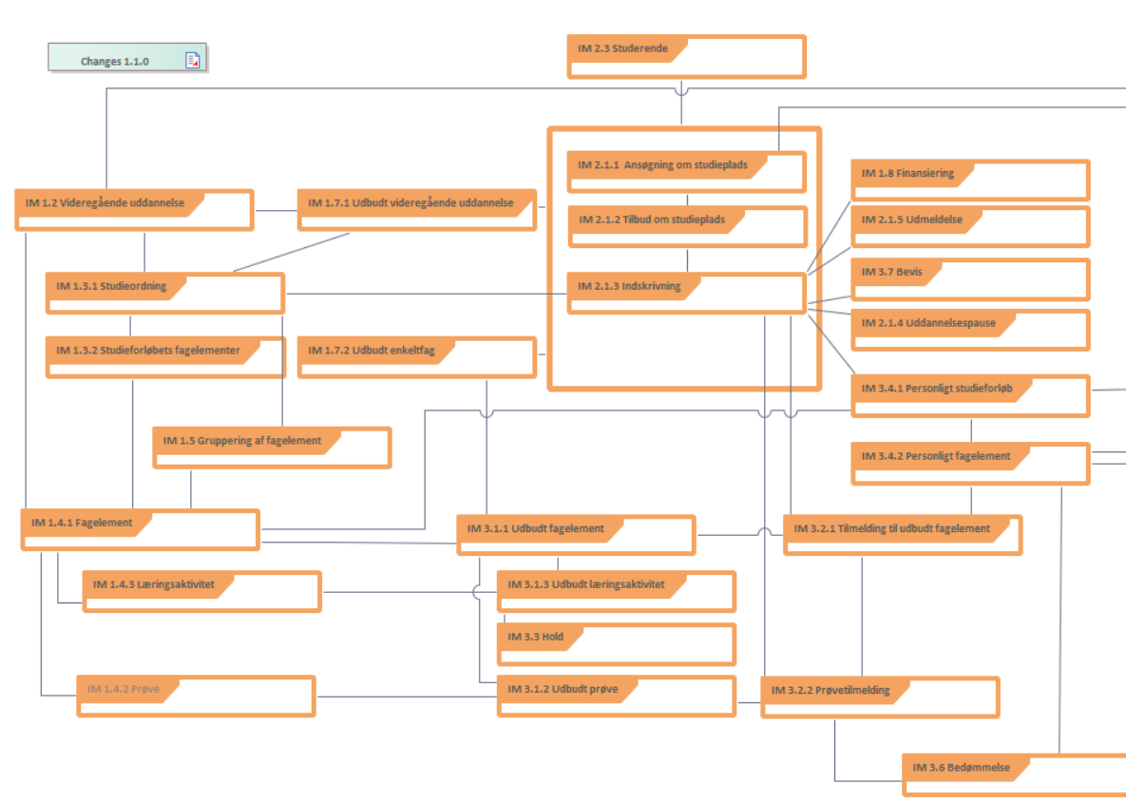
https://informationsmodeller.sdu.dk/dkuni/

Slide 14
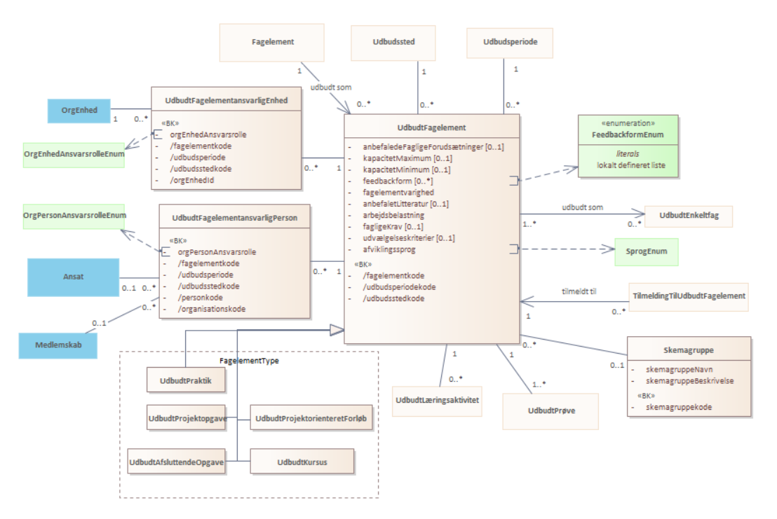
Uddrag

Slide 15
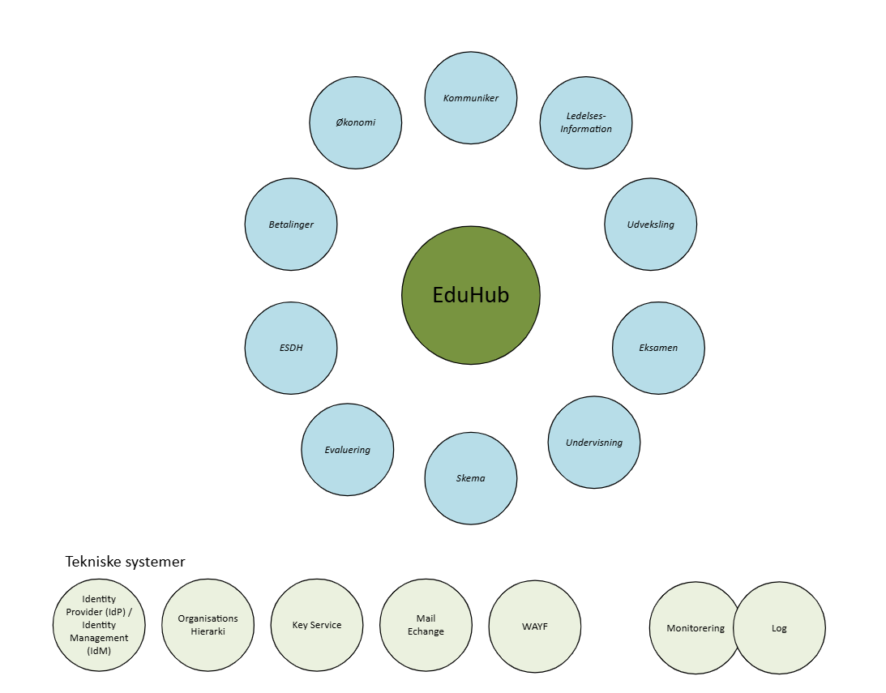
Hvilke områder berøre nyt SIS

Slide 16
Uddrag af systemer
StudCheck | Freja
TimeEdit Integration | STÅ kontrakter
mitBOOKING | DigitalEksamen Integration
Personservice | DigitalEksamen Karakteroverførsel
Organisationsservice (Oracle HCM Integration) | Kortproduktion
AdobeCloudUserSy Integration | ARX Integration
itslearning Integration (fag,kurser, brugere) | Brugeroprettelse
Itslearning LMSadmin | IDM integration til nytSIS
itslearning Integration (fagbeskrivelser) | Workzone integration
SDUhousing.sdu.dk | SIS Lognings integration
housing.sdu.dk | SIS Monitorering
Evaluering eval.sdu.dk | Udvekslingssystem
Minkariere Integration | mitSDU link i itslearning
Skemaplan | Optag
Kaltura | studiekort.sdu.dk
eForms / censorløsning | TjekInd
Posit Integration | Leganto?
QlikView Integration | Sundpraktik
nytSIS Integration | ERP og Betaling

Slide 17
Status maj ’25 på Design og udvikling
StudCheck
TimeEdit
Person-Service (tilføjelse)
Evaluering
(Freja)
MinKarrierer
TjekInd

